Slide 1
Сравнительный анализ стихотворений
Арсений Тарковский
Федор Тютчев

Slide 2
Бессонница
Тарковский
Тютчев
Мебель трескается по ночам.
Где-то каплет из водопровода.
От вседневного груза плечам
В эту пору дается свобода,
В эту пору даются вещам
Бессловесные души людские,
И слепые, немые, глухие
Разбредаются по этажам.
В эту пору часы городские
Шлют секунды туда и сюда,
И плетутся хромые, кривые,
Подымаются в лифте живые,
Неживые и полуживые,
Ждут в потемках, где каплет вода,
Вынимают из сумок стаканы
И приплясывают, как цыганы,
За дверями стоят, как беда,
Сверла медленно вводят в затворы
И сейчас оборвут провода.
Но скорее они — кредиторы,
И пришли навсегда, навсегда,
И счета принесли.
Невозможно
Воду в ступе, не спавши, толочь,
Невозможно заснуть,— так тревожна
Для покоя нам данная ночь.
Ночной порой в пустыне городской Есть час один, проникнутый тоской, Когда на целый город ночь сошла, И всюду водворилась мгла, Все тихо и молчит; и вот луна взошла, И вот при блеске лунной сизой ночи Лишь нескольких церквей, потерянных вдали, Блеск золоченых глав, унылый, тусклый зев Пустынно бьет в недремлющие очи, И сердце в нас подкидышем бывает, И так же плачется и также изнывает, О жизни и любви отчаянно взывает. Но тщетно плачется и молится оно: Все вкруг него и пусто и темно! Час и другой все длится жалкий стон, Но наконец, слабея, утихает он.

Slide 3
Работа после первого прочтения
Представим, что каждое стихотворение – это шкатулка, которую открываешь, а там еще одна, и еще… Ключ, который позволит открыть первую шкатулку, но не единственную, потому что великие произведения нельзя постигнуть до конца, - это название стихотворений. Бессонница. Это слово – тревога, отклонение от привычного порядка жизни, душевная болезнь. Как его переживают поэты? Возможно ли выздоровление?

Slide 4
Итак, источник вдохновения, чувство, которое стало стихами, найдено. Бессонница.
Сравним общую тональность произведений с помощью ключевых слов и словосочетаний:

Slide 5
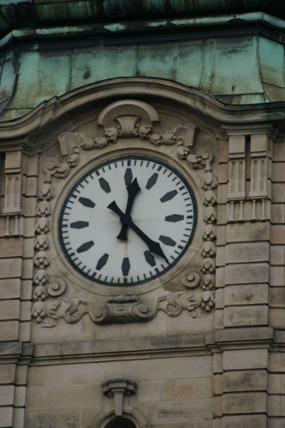
Итак, тревожный источник вдохновения, чувство, которое стало стихами, найдено. Бессонница. Сравним общую тональность произведений с помощью ключевых слов и словосочетаний:
Тарковский
Беда, кредиторы, души людские, часы городские
Глаголы:
трескается
разбредается
плетутся
приплясывают
оборвут
Тютчев
В пустыне городской; тоской
унылый подкидыш
жалкий стон
Глаголы:
сошла
водворилась
молчит
бьёт
плачется
изнывает
взывает
молится
утихает

Slide 6
вывод
Звучание стихотворений минорное: бессонница вызвана не мечтой, не ожиданием перемен к лучшему, не волнением любви. Это чувство отчаяния. У Тарковского оно подчеркнуто словом невозможно, которое выделено отдельной строкой. У Тютчева ключевым определителем состояния будет слово тоска

Slide 7
Сравним центральные поэтические образы
Общей для двух стихотворений станет тема города.
В стихотворении Тарковского появляется образ городских часов, которые одушевляют секунды. И вот уже они « хромые, кривые, живые, полуживые» завоевывают пространство, начинают свой пир ( «вынимают из сумок стаканы и приплясывают, как цыганы») Глагол приплясывают не нарушает чувства безысходности, потому что пир цыганский, разнузданный, неуправляемый. Секунды становятся кредиторами, они ведут счет времени жизни. Во время бессонницы человек особенно остро чувствует время. Тревога дня превращается в страшное чудовище.
У Тютчева об этом в стихотворении «День и ночь» :
И бездна нам обнажена.
С своими страхами и мглами,
И нет преград меж ей и нами-
Вот отчего нам ночь страшна!

Slide 8
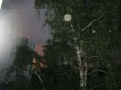
Сравним центральные поэтические образы
Вещи в стихотворении Тарковского оживают, в них вселяются человеческие души, «слепые, немые, глухие».
Вновь вспоминаются
Тютчевские строки:
Ночь хмурая, как зверь стоокий,
Глядит из каждого куста
( Песок сыпучий по колени…)

Slide 9
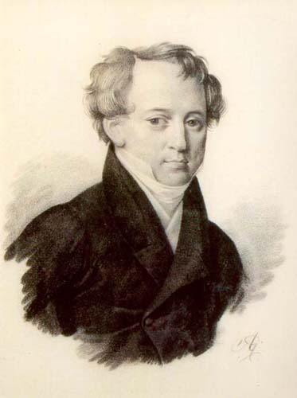
Сравним центральные поэтические образы
Центральным поэтическим образом
стихотворения Тютчева становится сердце. Найдено пронзительное сравнение – подкидыш. Столько это слово рождает печальных ассоциаций: жалость, страдание, горе, отчаяние, безысходность, одиночество. Так одно слово – сравнение озвучивает весь поэтический текст.

Slide 10
Сравним состояние лирического героя. Кто он, герой стихотворения?
В стихотворениях отсутствует местоимение «я».
У Тютчева есть «нас». Значит, чувство, выраженное в стихотворении приобретает общечеловеческий смысл.
У Тарковского это наблюдение за окружающим миром ( временем-секундами, вещами-душами). Но кто наблюдает: лирический герой или тоже «мы»? В сравнении со стихотворением Тютчева, картина более конкретная: мебель, капли водопровода, этажи, двери. И вот они уже открываются, добавляя ужаса от невозможности заснуть. Покой не сбывается.
А у Тютчева «жалкий стон» смолкает от слабости.

Slide 11
Вывод
Мы увидели созвучность поэтических образов, доказали возможность преодоления временных расстояний в мире литературы.
Великие произведения и волнуют нас потому, что рассказывают о чувствах вне времени

Slide 12
Материалы к урокам изучения лирики Ф.И.Тютчева
Марченкова И.М., учитель русского языка и литературы
МБОУ «Гимназия №2 г. Торжка»
2014 г.

